Slide 1
3.20政治作业
1、课时训练：第一框《坚持党对一切工作的领导》3.20完成；第二框《始终坚持以人民为中心》，3.21完成；
2.《我身边的“疫行人”》，记录身边让你感动的抗疫人，可以是社区工作者，也可以是自己父母兄弟亲朋好友，可以是一个人，也可以是一群人，可以是一件事，也可以是一个细节，字数300以上，有图有文字；开学前纸质稿交政治课代表处！
3.温馨提醒，周一将进行第二单元课堂检测，请同学们积极准备！

Slide 2
政治开学考
范围：《政治生活》网课上到哪里，考到哪里；
题型：1、判断题，20题，每题1分，共20分；2、单选40题，每题1.5分，共60分；3、问答题，共20分
考试时间及分值：考试时间90分钟，总分100分四，难度系数，均分要求75±

Slide 3
第四课作业讲解
第一框 政府的权力:依法行使
一、判断题
1.政府行使法律确定的权力就可以做到依法行政。（程序正当）
2.依法行政,要求政府法定职责必须为,法无授权慎重为。
3.依法行政是政府贯彻依法治国方略、提高行政管理水平的基本要求。
4.科学决策要求增强决策的透明度和公众的参与度,使决策更好地反映民意、集中民智。（民主决策）
5.某省出台重大行政决策程序规定,有利于推动依法决策。

Slide 4
6.某市民领到了编号为“1号”的不动产权证书,这标志着土地、房屋建筑等不动产统一登记制度正式启动。不动产登记信息管理基础平台搭建后,不动产权办证只需准备一份材料,在一个窗口就能办结,多部门实现登记信息平台的互联共享。这说明
①登记信息平台的建立提高了政府行政效率 ②精简审批环节就是要减少政府权力和职能
③我国政府建立健全了决策问责和纠错制度 ④政府在不断提高为人民服务的能力和水平
A.①② B.①④ C.②③ D.③④

Slide 5
7.基于行政执法具有基础性、整体性等特点,国务院办公厅对全面推行行政执法公示制度、执法全过程记录制度、重大执法决定法制审核制度等有关事项提出明确要求。这一做法旨在
A.形成权责统一的行政执法体系
B.构建依法行政的政府服务体系
C.全面推进行政执法信息化建设
D.切实保障人民群众的合法权益

Slide 6
10.“会前学法”已成为嘉兴市政府召开常务会议前的规定动作,学法内容既包括各种基本法律,也涉及刚颁布的、领导变革前沿的热点法律法规。这一规定动作
①强化了政府工作人员的法律意识 ②是贯彻依法治国方略的具体体现
③保障了人民群众的权利和自由 ④是政府坚持依法行政的首要任务
A.①② B.③④ C.①④ D.②③

Slide 7
13.“国家宪法日”设立以来,各地各部门积极行动,用多种多样的活动宣传、普及宪法知识,维护宪法尊严。维护宪法尊严要求政府
①依法履行职能,推行政府权力清单制度 ②加强司法监督,努力构建阳光司法机制
③提升公务员的法治意识,打造法治政府 ④坚持公正廉洁,以党风来引领社会风气
A.①② B.②④ C.①③ D.③④

Slide 8
14.科学规划是最大的效益。建设好雄安新区,要坚持规划引领。只有坚持先谋后动,集聚各方人才,高标准高质量组织规划编制,科学谋划城市“成长坐标”,才能不留历史遗憾,打造城市建设的典范。为此,政府应
①坚持科学执政,尊重城市建设规律 ②集中学者智慧,提高规划的科学性
③不断完善决策信息和智力支持系统 ④发挥群众作用,让群众直接参与规划决策
A.①③ B.①④ C.②③ D.②④

Slide 9
16.某地政府在行政决策中,形成了一套较成熟的机制:决策信息广泛,决策程序规范,决策受民众监督。该地政府
①力求决策权始终掌握在公民手中 ②增加公民的民主权利
③努力做到依法决策 ④完善了决策信息和智力支持系统
A.①② B.①③ C.②④ D.③④

Slide 10
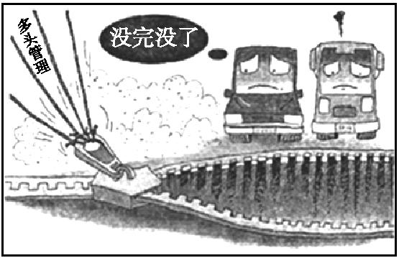
17.漫画《马路拉链》告诫政府相关部门要
①审慎用权,加强社会建设 ②打破利益分割,顾全大局
③统筹规划,科学决策 ④克服怠政,便民利民
A.①② B.①④ C.③④ D.②③

Slide 11
第二框 权力的行使:需要监督
一、判断题
1.只要发挥法制的作用就能实现对权力运行的制约和监督。
2.政府接受监督是坚持依法行政、做好工作的必要保证。
3.把权力关进制度的笼子,主要强调的是加强法制对权力的制约和监督。
4.网络反腐的巨大威力表明,行政系统的外部监督比内部监督更有效。
5.我国政府是国家权力机关的执行机关,因而人大监督对政府而言具有内部监督功能。

Slide 12
6.权力是把双刃剑,更是一匹烈马,驾驭得好,权力就会成为“千里马”;驾驭得不好,权力就会成为“害群之马”。让权力成为“千里马”需要
A.对权力进行制约和监督
B.扩大公民政治权利和自由
C.依法打击违法犯罪活动
D.健全决策问责和纠错制度

Slide 13
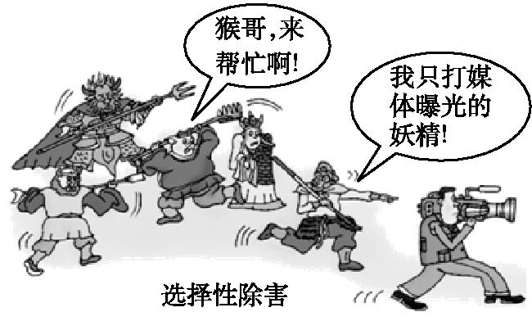
7.下边漫画《选择性除害》告诉我们
A.必须把权力关进制度的笼子里 B.要健全权力运行的制约和监督体系
C.民主监督要创造新形式、尝试新方法 D.舆论监督在民主监督中发挥独特作用

Slide 14
8.“权力寻租”是政府各级官员或企业高层领导人利用手中的权力,避开各种监控、法规、审核,从而寻求并获取自身经济利益的一种非生产性活动。要制约“权力寻租”的行为,下列建议中比较有效的是
①不断完善各级人大和政协的立法权和监督权 ②依靠政府各级官员或企业高层领导人依法律己 ③切实保障公民的知情权、参与权、表达权和监督权 ④坚持用制度管权管人管事,坚持质询和问责制
A.①② B.②③ C.③④ D.①④

Slide 15
9.当前,中国共产党把党风廉政建设和反腐败斗争作为全面从严治党的重要内容,着力构建不敢腐、不能腐、不想腐的体制机制。下列做法中有助于构建不敢腐、不能腐、不想腐的体制机制的是
①加强舆论监督,消除特权思想影响 ②发挥中纪委在行政系统内部监督中的作用
③坚持用制度管权、管事、管人 ④建立健全决策问责和纠错制度
A.①② B.①③ C.②④ D.③④

Slide 16
10.自觉接受人民监督是法治政府的基本要求。为了创造条件让人民批评政府、监督政府,应该( )
①改革干部人事任免制度,扩大公民对党政干部的选举权 ②完善政府决策机制,落实公民对涉及公共利益的决策的知情权、参与权 ③实行村民自治和城市居民自治,落实人民对社会事务的管理权 ④创新民主监督形式,为公民行使对政府公务的监督权提供便利
A.①③ B.②④ C.②③ D.③④

Slide 17
11.“上级监督太远,同级监督太软,下级监督太难”,一个流传甚广的顺口溜,将“一把手”在现实权力结构中的特殊位置,描述得生动形象。下列措施有助于破解“一把手”腐败,防止“一把手”变成“一霸手”的是( )
①关键是建立信息公开制度 ②加强法制对权力的制约和监督
③发挥人民民主对权力的制约和监督 ④通过简政放权减少“一把手”特权
A.①③ B.②③ C.②④ D.①④

Slide 18
第一框：坚持党对一切工作的领导
第二框：始终坚持以人民为中心
第五课 中国特色社会主义最本质的特征

Slide 19
第一框：坚持党对一切工作的领导
1.新中国诞生前几种政治力量的较量
2.历史和人民的选择
3.坚持和加强党的全面领导

Slide 20
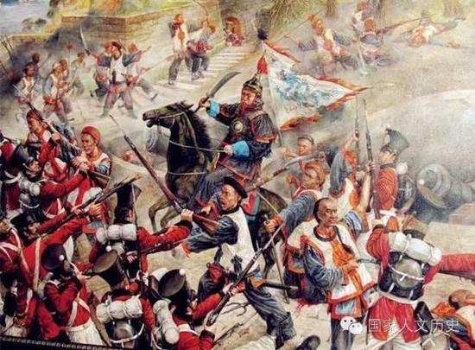
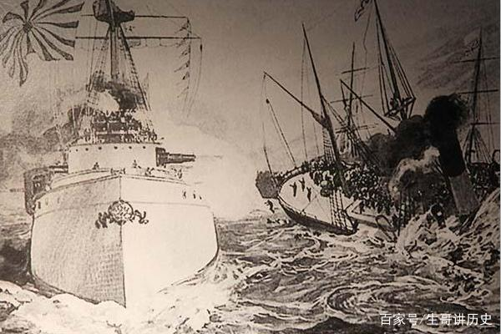
自鸦片战争甲午战争以后，先进的中国人开始思考中国往何处去的问题
鸦片战争 甲午战争

Slide 21
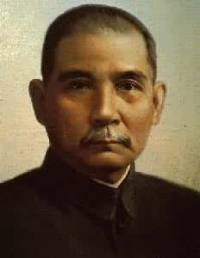
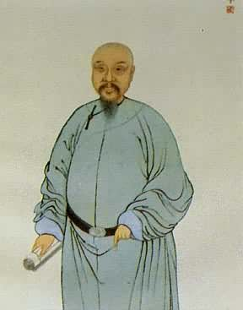
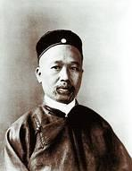
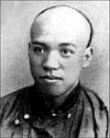

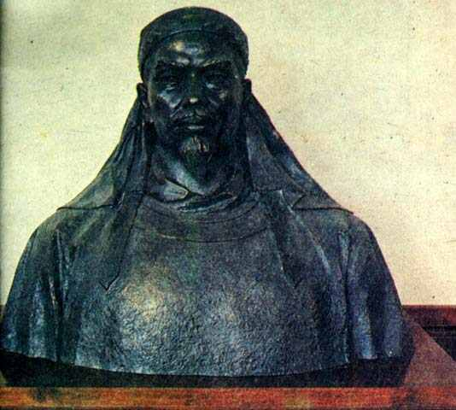
1、新中国诞生前几种政治力量的较量
资产阶级共和国
师夷之技一制夷
(1)各种建国主张
君主立宪制
大同社会

Slide 22
（2）各种力量的较量
代表 | 建国方案 | 结果
北洋军阀、国民党为代表 | 半殖民地半封建的道路 | 被人民抛弃
中间派别 | 资产阶级共和国 | 无法实现
共产党 | 社会主义 | 得到人民的拥护
历史证明：
农民战争不可能赢得反列强、反封建斗争的胜利
不触动封建根基的自强运动和改良运动，注定要失败
资产阶级革命派领导的民主革命，也不能完成民族、民主革命的任务

Slide 23
2.历史和人民的选择——人民愿意接受你的领导就是对政党的肯定和认可
共产党建党90年以来领导中国人民完成和推进了三件大事：
第一，团结带领人民找到了一条以农村包围城市、武装夺取政权的正确革命道路。建立了新中国。
第二，团结带领人民完成了社会主义革命，确立社会主义基本制度，推进社会主义建设，完成了中华民族有史以来最为广泛而深刻的社会变革，为当代中国一切发展进步奠定了根本政治前提和制度基础，实现了中华民族由近代不断衰落到根本扭转命运、持续走向繁荣富强的的伟大飞跃。
第三，团结带领人民进行改革开放新的伟大革命，破除阻碍国家和民族发展的一切思想和体制障碍，开辟了中国特色社会主义道路，是中国大踏步赶上时代。
中国共产党的领导地位和执政地位不是自封的，而是中国社会历史发展的必然结果，是中国人民的正确选择。中国共产党是领导中国人民前进，不断夺取新胜利的核心力量。

Slide 24
3.坚持和加强党的全面领导
重要性：坚持党的领导，是中国革命、建设和改革事业不断取得胜利的政治保证，具有重要意义。
领导什么：党政军民学，东西南北中，党是领导一切的。
我们怎么做？必须增强政治意识、大局意识、核心意识、看齐意识，自觉维护党中央权威和集中统一领导，坚决维护习近平总书记党中央的核心、全党的核心地位，坚决维护党中央权威和集中统一领导。

Slide 25
党如何领导一切：总览全局、协调各方
坚持党的领导，就是确保党对一切工作的领导，确保党始终总览全局、协调各方。坚持和加强党的领导，具体体现在经济建设、政治建设、文化建设、社会建设、生态文明建设各个领域，体现在党和国家工作的各个方面。
切记：党是领导一切，但不是国家职能部门，不履行国家职能！

Slide 26
在我国政治生活中，党是居于领导地位，加强党的集中统一领导，支持人大、政府、政协、监察委员会、法院、检察院依法依章履行职能，开展工作、发挥作用，这两个方面是统一的。
党的领导方式：组织领导、思想领导、政治领导

Slide 27
党的领导与人民当家作主、依法治国的关系
三者有机统一是社会主义政治发展的必然要求。
党的领导是人民当家作主和依法治国的根本保证。
人民当家作主是社会主义民主政治的本质特征，只有坚持和加强党的领导，才能把人民当家作主落实到国家政治生活和社会生活之中。
全面依法治国是中国特色社会主义的本质要求和重要保障，必须把党的领导贯彻到依法治国的全过程和各方面。

Slide 28
第二框：始终坚持以人民为中心
1.共产党员的先锋模范作用
2.坚持中国共产党的指导思想
3.实现最广大人民的根本利益

Slide 29
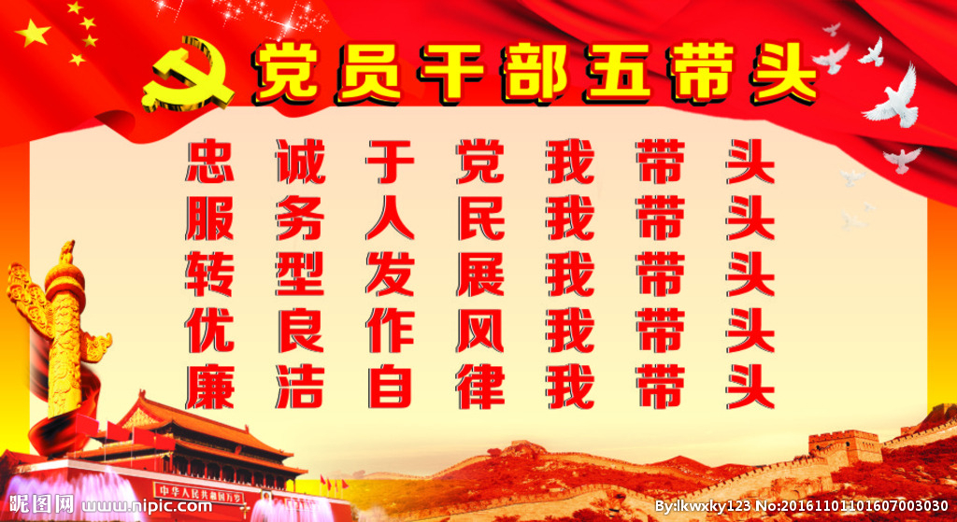
1.共产党员的先锋模范作用

Slide 30
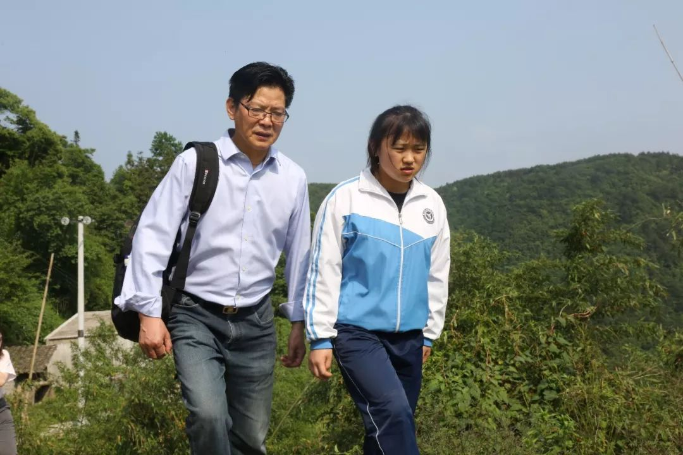
爸爸校长陈立群,大山深处耕种希望

Slide 31
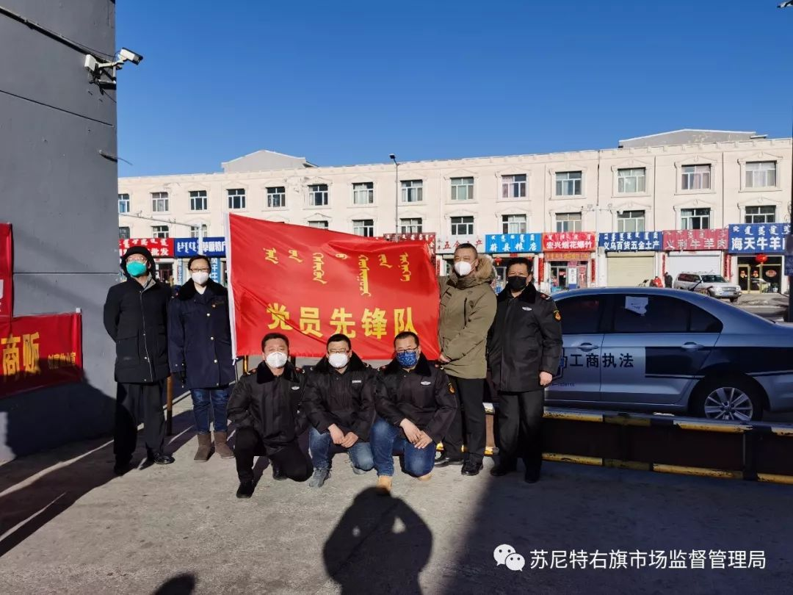

Slide 32
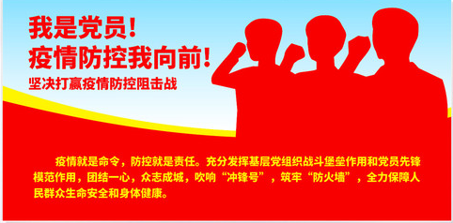

Slide 33
党的领导、人民当家作主、依法治国的关系
三者有机统一是社会主义政治发展的必然要求。
党的领导是人民当家作主和依法治国的根本保证。
人民当家作主是社会主义民主政治的本质特征，只有坚持和加强党的领导，才能把人民当家作主落实到国家政治生活和社会生活之中。
全面依法治国是中国特色社会主义的本质要求和重要保障，必须把党的领导贯彻到依法治国的全过程和各方面。

Slide 34
入党誓词
我志愿加入中国共产党，拥护党的纲领，遵守党的章程，履行党员义务，执行党的决定，严守党的纪律，保守党的秘密，对党忠诚，积极工作，为共产主义奋斗终身，随时准备为党和人民牺牲一切，永不叛党。
你知道美国如何加入民主党和共和党吗？

Slide 35
2.坚持中国共产党的指导思想
一个先进的政党首先在于它能够用先进的科学理论武装起来
奇怪的是美国的政党没有党章，没有党纲，没有党纪，更没有指导思想。

Slide 36
2.坚持中国共产党的指导思想
中国共产党以马克思列宁主义、毛泽东思想、科学发展观、习近平新时代中国特色社会主义思想作为自己的行动指南。

Slide 37
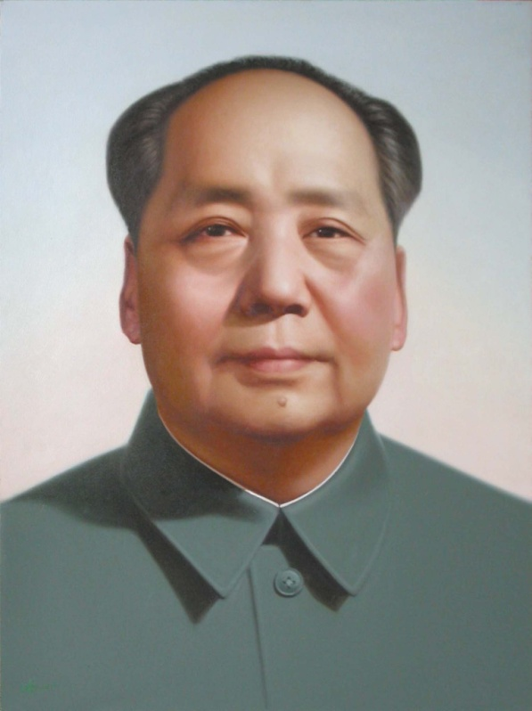
毛泽东思想
时代问题：建立和建设新中国
以毛泽东同志为主要代表的中国共产党人，把马克思列宁主义的基本原则同中国革命的具体实践结合起来，创立了毛泽东思想。

Slide 38
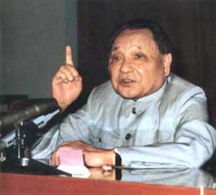
邓小平理论：当代中国的马克思主义
时代问题：到底应该如何建设社会主义
邓小平理论围绕：什么是社会主义、怎样建设社会主义，深刻揭示了社会主义的本质，第一次比较系统地初步回答了社会主义发展的一系列基本问题。党在社会主义初级阶段的基本路线是邓小平理论的核心内容，解放思想、实事求是是邓小平理论的精髓。

Slide 39
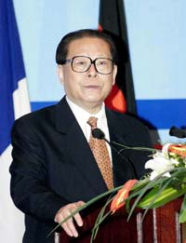
对党和国家工作的新要求
时代问题：如何建设共产党？
建什么样的党，怎样建设党。“三个代表”内容：始终代表中国先进生产力的发展要求，代表中国先进文化的前进方向，代表中国最广大人民的根本利益。（立党为公，执政为民）
主要解决的问题：建设什么样的党，怎样建设党？
始终做到“三个代表”是我们党的理当之本、执政之基、力量之源。
当时经济发展了，党内腐败问题比较突出，非公企业老板是否可以入党？

Slide 40
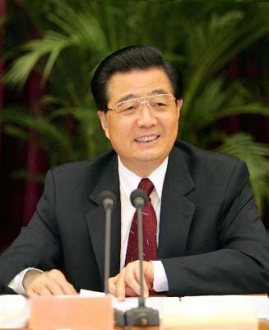
到底要怎样的发展
时代问题：如何发展
第一要义：推动经济社会发展
核心立场：以人为本
基本要求：全面协调可持续
根本方法：统筹兼顾
科学回答了实现什么样的发展、怎样发展的重大理论和实际问题。
当时社会贫富差距较大，社会不和谐因素增加，环境污染严重

Slide 41
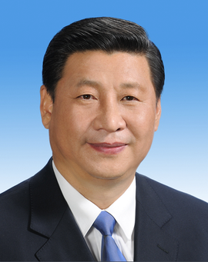
到底要怎样的发展
时代问题：新时代
在新时代坚持和发展什么样的中国特色社会主义，怎样坚持和发展中国特色社会主义？
从富起来到强起来的中国梦

Slide 42
3、实现最广大人民的根本利益
1.标准。相信谁、依靠谁、为了谁，是否站在广大人民的立场上，是判断马克思主义政党的试金石。
2.性质。党的性质：中国工人阶级先锋队，中国人民和中华民族的先锋队。性质决定为人民谋利益，没有自身的特殊利益。
3.宗旨。以人民为中心，把人民利益摆在至高无上的地位。坚持人民主体地位，坚持立党为公、执政为民，践行全心全意为人民服务的根本宗旨，把党的群众路线贯彻到治国理政全部活动之中，把人民对美好生活的向往作为奋斗目标，依靠人民创造历史伟业。

Slide 43
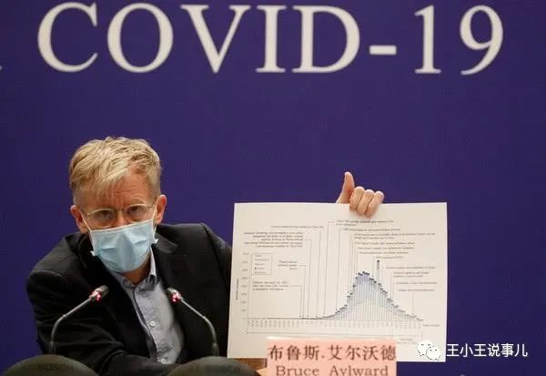
瑞典“放弃抵抗”了！将社会疫情放任自流
瑞典官方于3月12日决定，停止对新冠病毒的统计，决定不再对轻症患者和疑似患者进行检测了。
瑞典一位官员表示，已经没法阻止新冠疫情在瑞典的传播，称将把有限的资源用在现有已住院的病人和医护人员身上。
瑞典夏季平均气温也仅只有17度左右的国家，就算想靠气温回升，消灭病毒，也是妄想。

Slide 44
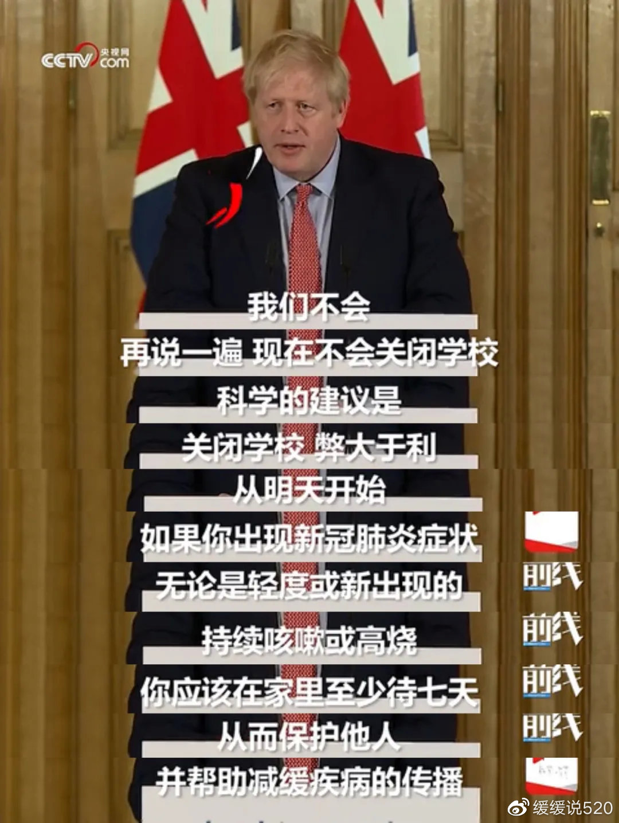
英国如何应对新冠肺炎
《每日邮报》则在报道中，提到了“群体免疫”这个概念，即：人群中的大多数有了对病毒的抗体后，疫情就不会再出现大规模爆发。
接受50%感染，50万人死亡。

Slide 45
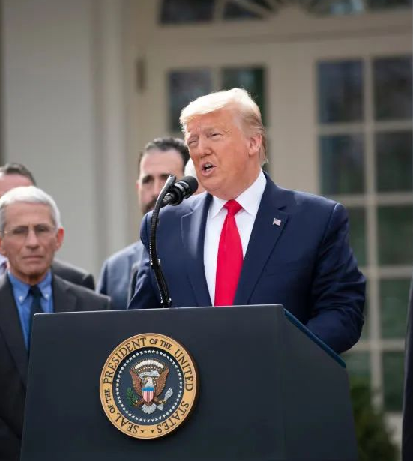
美国如何应对新冠疫情
2月25日，特朗普在访问印度期间的新闻发布会上表示，多数感染病毒的美国患者正在好转，疫情将“很快过去”。美国疾控中心和世界卫生组织一直在努力工作，（他们）非常聪明。股票市场开始一片大好了！”
没事没事，最后会摊上大事

Slide 46
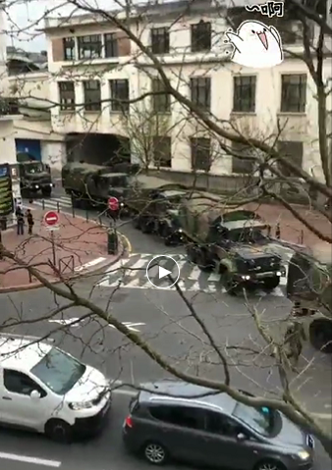

法国法国市政选举在疫情严重情况下照常举行遭质疑
法国将建设野战医院应对疫情 马克龙称法国处于“战争状态”
部队开进巴黎

Slide 47
网友说：我从这次疫情当中可以看到我们的党和政府是最靠谱的。

Slide 48
学习目标
基本要求：
1.党的执政地位是历史和人民的选择
2.理解坚持和加强党的全面领导
3.了解中国共产党的指导思想
4.了解党的性质和宗旨

Slide 49
3.20政治作业
1、课时训练：第一框《坚持党对一切工作的领导》3.20完成；第二框《始终坚持以人民为中心》，3.21完成；
2.《我身边的“疫行人”》，记录身边让你感动的抗疫人，可以是社区工作者，也可以是自己父母兄弟亲朋好友，可以是一个人，也可以是一群人，可以是一件事，也可以是一个细节，字数300以上，有图有文字；开学前纸质稿交政治课代表处！
3.温馨提醒，周一将进行第二单元课堂检测，请同学们积极准备！

Slide 50
政治开学考
范围：《政治生活》网课上到哪里，考到哪里；
题型：1、判断题，20题，每题1分，共20分；2、单选40题，每题1.5分，共60分；3、问答题，共20分
考试时间及分值：考试时间90分钟，总分100分四，难度系数，均分要求75±

Slide 51
本课结束

Slide 52
本课结束

Slide 53
本课结束

Slide 54
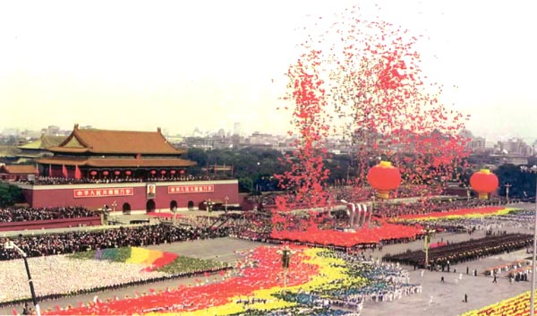
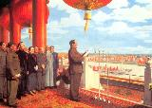
一、中国共产党领导和执政地位的确立
思考：为什么中国共产党能够取得领导和执政地位？
1、中国人民经历长期的实践郑重作出的历史性选择。
2、由党的性质和宗旨决定

Slide 55

一、中国共产党领导和执政地位的确立
党的宗旨
全心全意为人民服务
政府的宗旨
工人阶级先锋队
中国人民和中华民族先锋队
党的性质
先进性

Slide 56


Slide 57
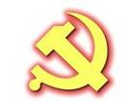


红色象征革命，黄色的锤子、镰刀代表工人阶级和农民的劳动工具，象征着中国共产党是中国工人阶级的先锋队，代表着工人阶级和广大人民群众的根本利益。

Slide 58


沿着改革的路线不懈追求，
是你锐意进取使那中华傲立潮头。
按照科学的发展更上一层楼，
是你高瞻远瞩期待更大的成就。
提倡和谐的世界相互包容，
是你友好相处把那真情传递全球。
国家和平崛起壮志欲酬，
是你缔造盛世，迎来美好的时候。
沿着改革的路线不懈追求，
是你锐意进取使那中华傲立潮头。
按照科学的发展更上一层楼，
是你高瞻远瞩期待更大的成就。
提倡和谐的世界相互包容，
是你友好相处把那真情传递全球。
国家和平崛起壮志欲酬，
是你缔造盛世，迎来美好的时候。

Slide 59
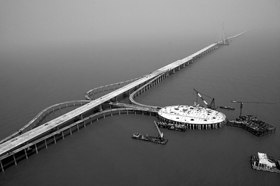
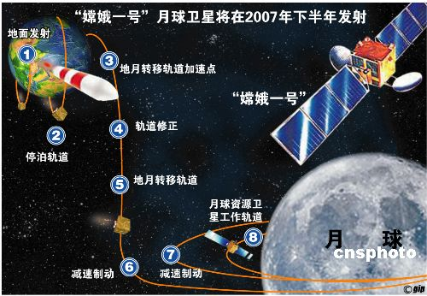
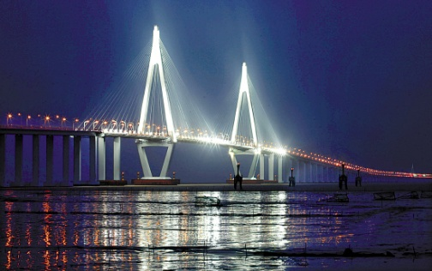
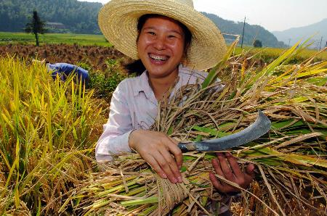
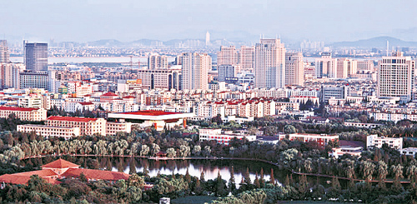

Slide 60
二、中国特色社会主义事业必须坚持以中国共产党为领导核心
①保持社会主义方向
②维护国家的统一、民族的团结
创造稳定的社会环境
③充分调动一切积极因素

Slide 61
三、中国共产党的执政方式
1、内容及含义
（1）科学执政
遵循规律，以科学思想、制度、方法来执政
执政为民，坚持和完善民主制度
（2）民主执政
（3）依法执政
领导立法、带头守法、保证执法、完善法制

Slide 62
材料一：教材65页关于我国现行宪法四次修订情况的图示
材料二： 党的十六大召开后，党中央提出要及时依照法定程序对宪法的某些规定进行必要的修正和补充。由党的十六届三中全会审议通过了《中共中央关于修改宪法部分的建议》，经十届全国人大二次会议讨论修改，最后通过了《中华人民共和国宪法修正案》。
思考：你能从中感悟到什么？

Slide 63
三、中国共产党的执政方式
2、依法执政是中国共产党执政的基本方式
体现
体现
（1）
关系
科学执政
依法执政
民主执政
保证
保证
有利于
（2）依法执政
发挥领导核心作用
作用

Slide 64
本课学习目标
基本要求：
1、知道中国共产党的性质和宗旨
2、理解中国特色社会主义事业必须坚持
中国共产党的领导
3、了解中国共产党的执政方式
发展要求：理解依法执政是中国共产党
执政的基本方式

